Slide 1
Less第三讲

Slide 2
Less命名空间
变量作用域
Importing
注释

Slide 3
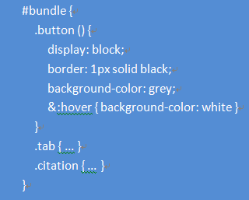
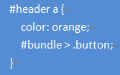
命名空间——Namespaces
把一些变量或mixins组织起来，并将他封装，想用的时候就把要关的一部分取出来，那么我们将在前面的mixins基础上将其功能扩展.
#bundle中 .button的所有样式引用到#header中的a元素上。

Slide 4
变量范围——Scope
Less中的变量和别的程序语言一样，他的变量也有一个范围概念，这个概念就有点像局部变量和全局变量一样，只是在Less中采取的是就近原则，换句话说，元素先找本身有没有这个变量存在，如果本身存在，就取本身中的变量，如果本身不存在，就寻找父元素，依此类推，直到寻找到相对应的变量

Slide 5
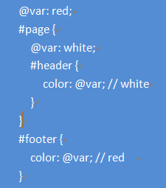

Slide 6
importing
客户端的使用需要一个less.js的脚本支持，把它引用到页面的head中，如下所示：
其中src所指定的路径是你项目中的相对路径，当然你也可以把这个js放到你认为安全可用的服务器上，换成绝对路径也是可以的.
接着把less文件引进到项目中，这个引入的方式和css方式是一样的，只是有一点点不同，css中的“rel="stylesheet"”而less的却是“rel="stylesheet/less"”,请看下面的代码：
特别强调一点，客户端使用Less,一定要注意，“Less样式文件一定要放在less脚本文件之前”。

Slide 7
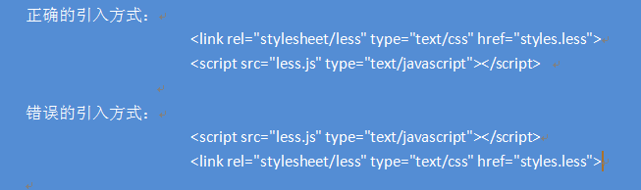

Slide 8
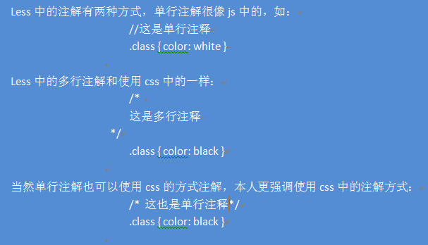
Less的注释

